Slide 1
Planeamento de uma rede móvel 5G no concelho de Leiria
UC: Comunicações Móveis
Projeto realizado por: Marco Gameiro (nº2181091)
Docente: Rafael Caldeirinha

Slide 2
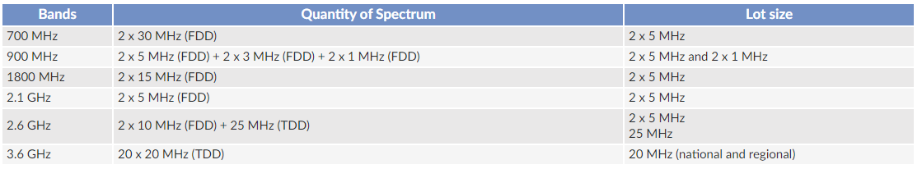
Características do planeamento
Tecnologia utilizada – 5G
Localização: Leiria, Leiria
População: 126897 habitantes (Censos 2011)
Densidade Populacional: 224,6 hab./km2
Frequências utilizadas: 700MHz, 900MHz, 1.5GHz
1

Slide 3
Modelos de Propagação utilizados
Free Space Loss (perdas em espaço livre)
Raytrace (traçado de raios)
2

Slide 4
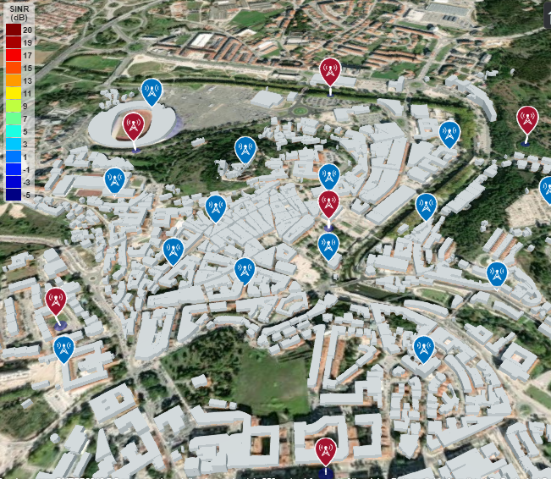
LOCALIZAÇÃO GEOGRÁFICA
Estádio Municipal de Leiria
Aplicação do Modelo Raytrace
Raio:
~11.77 metros
3

Slide 5
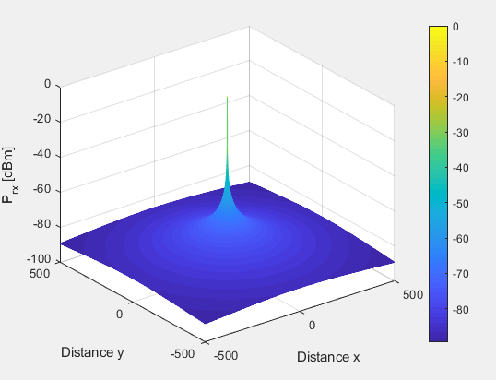
MAPA DAS DISTÂNCIAS
4

Slide 6
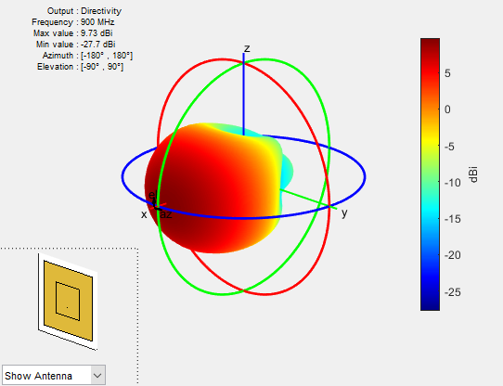
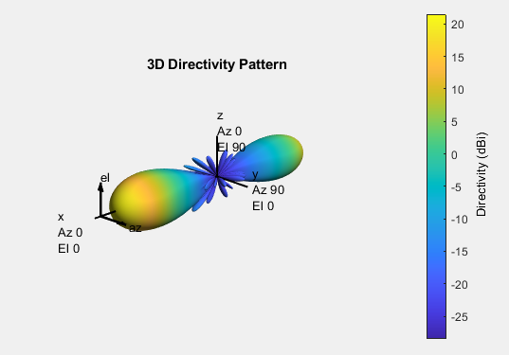
DIAGRAMAS DAS ANTENAS
5

Slide 7
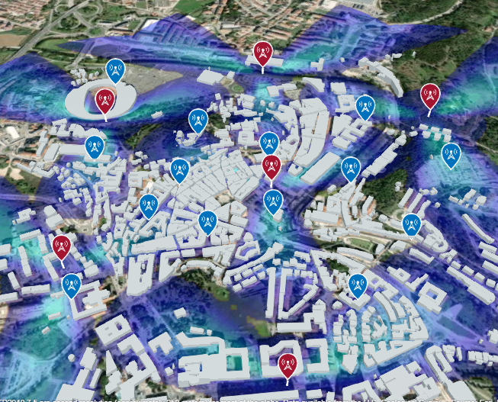
Cobertura do sinal - FREESPACE
6

Slide 8
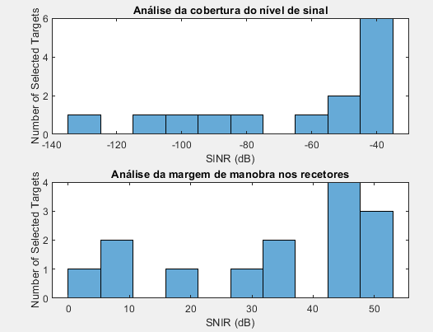
ANÁLISE DA COBERTURA DO SINAL
Freespace + Raytrace (apenas em determinadas regiões específicas)
Nível de sinal (dB)
SNR(dB)
Tendo em conta a sensibilidade na receção
7

Slide 9
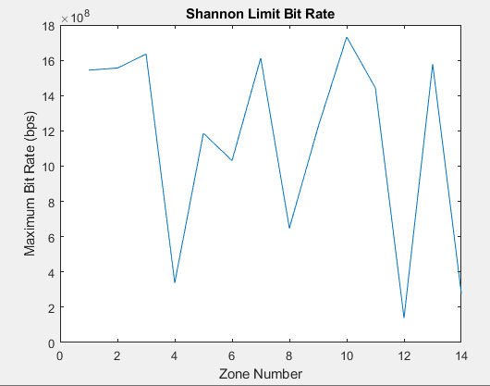
Débito binário alcançado1 vs. Débito binário tabelado segundo a anacom
ANACOM
Download: 10.240 Gbps
Upload: 20.480 Gbps
Freespace + Raytrace (apenas em determinadas regiões específicas)
VS.
1 – Limite de Shannon
8

Slide 10
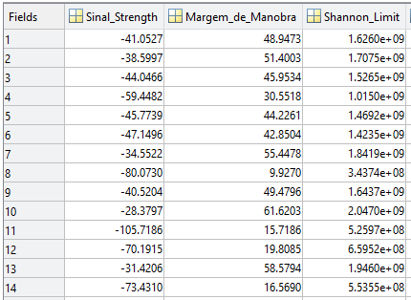
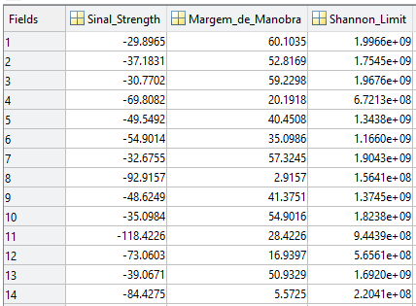
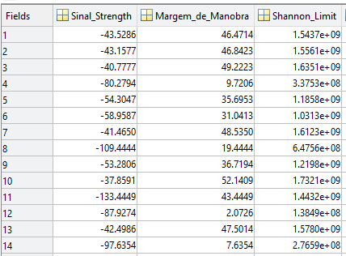
Comparação entre diferentes frequências
700 MHz
900 MHz
1500 MHz
9

Slide 11

Expansão para um sistema mimo
Considerando 6 antenas, o débito binário máximo alcançado, para um sistema MIMO, seria, em 15 vezes, superior ao alcançado para um sistema SISO.
10

